Slide 1
공인회계사 및 세무사
고 시 반
오리엔테이션
이현진 교수

Slide 2
공인회계사 및 세무사 고시반 안내
우송대 고시반
주요대학 고시반 현황
① 서울 및 충청권 주요 대학 고시반 개설 : 학업 능력 고취
② 선배들이 자연스럽게 공인회계사/세무사 시험 권유
③ 우송대 금융세무경영학과도 고시반 운영으로 최상위권 학생들 합격 목표
우송대 금융세무경영학과 : 총 12명 고시반원 운영
우송대 고시반 단기 목표
① 2021년 공인회계사 및 세무사 1차 시험 합격 목표
② 2022년 최종 합격자 배출 목표
우송대 고시반 지도교수 : 이현진 교수

Slide 3
공인회계사 및 세무사 고시반 안내
우송대 고시반
고시반 운영방법
- 고시반원 학생들 전원 학업 계획 작성(에버노트 어플) 후 시행 여부 담당교수 제출
- 진도별 모의고사 : 공인회계사 및 세무사 1차 시험 2달 전 진행
- 진도별 모의고사 진행 후 마지막 시험에서 성적 최우수 상승한 자에게 소정의 상품 및 장학금 지급
- 시험 전 요약집 작성 방법 안내
- 회계학 및 세법 특강 진행
공부 중요성
우송대 금융세무경영학과에서 배우는 과목은 공인회계사 및 세무사 시험과목과 동일하기 때문에
신입생때부터 공인회계사 및 세무사 공부하면 학점 따는데 굉장히 수월함.
따라서 졸업 전 시험에 합격하지 못하여도 토익 점수와 학점을 우수하게 졸업이 가능하고, 이미 높은 자격증 공부한 경험이 있어서 경영지도사 및 재경관리사, 전산 자격증을 상대적으로 수월하게 합격할 수 있음.

Slide 4
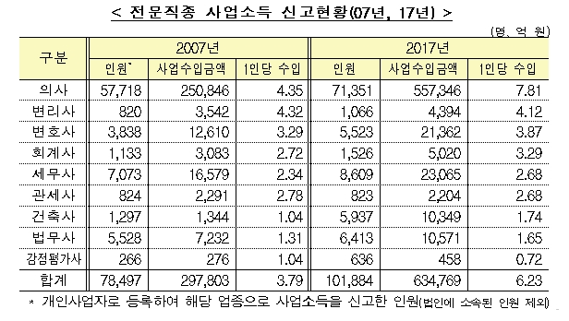
공인회계사 및 세무사 고시반 안내
직업전망
4차산업혁명 시대의 공인회계사 및 세무사 직업 전망
① 투명한 회계 요구
② 잦은 세법 개정으로 인한 복잡한 납세 시스템
③ 과세당국의 빅데이터 시스템으로 탈세(조세회피) 적발 가능성 높음
④ 금융세제 등 개편 및 부동산 세제 잦은 개정에 따라 세금 리스크 관리자 수요 선호(금융권PB 등)
☞ 이런 시대적 요구로 세무와 회계 전문가 필요성 급증.
10년 전에 비해 연봉이 상승한 것을 보면 위 내용을
방증함.

Slide 5
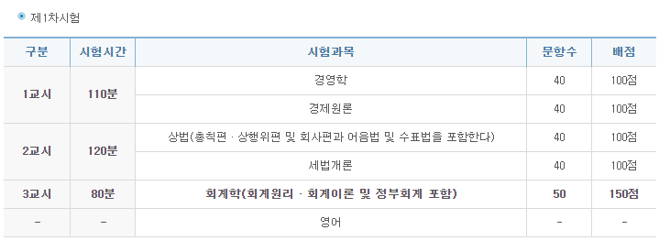
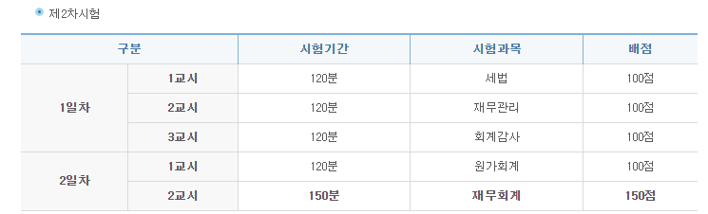
공인회계사 및 세무사 시험 안내
공인회계사
업무 : 회계감사, 기업 경영컨설팅
진로 : 회계법인, 공기업 등
시험과목
수험기간 : 3년~5년

Slide 6
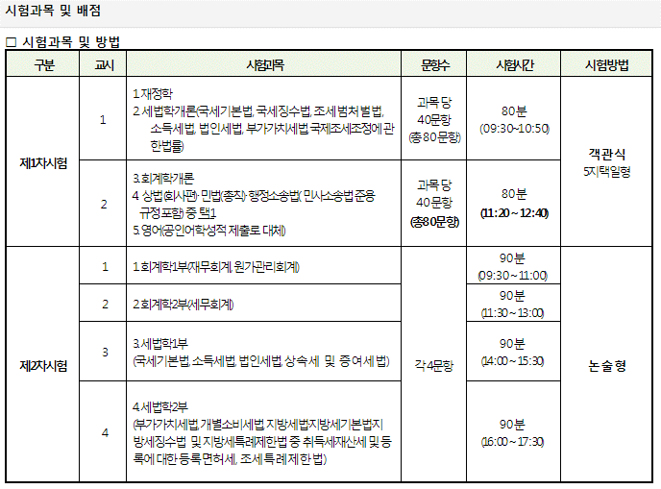
공인회계사 및 세무사 시험 안내
세 무 사
세 무 사
업무 : 세무대리, 세무조사, 기업경영컨설팅 등
진로 : 세무법인, 공기업 등
시험과목
수험기간 : 2년 ~ 5년

Slide 7
공인회계사 및 세무사 시험 안내
세 무 사
업무 : 세무대리, 기업 컨설팅, 세무조사 대리 등.
연봉(단위 : 만원)
- 수습세무사 : 평균 2천~3천
- 근무세무사 : 평균 4천~1억 초반
(업무분야에 따라 다름. 재산세 및 세무조사 등 분야는 연봉이 높고 기장쪽 근무세무사는
연봉이 낮은 편임.)
- 개업세무사 : 평균 2억 4천.(개업연수 및 능력에 따라 천차만별)

Slide 8
공인회계사 및 세무사 시험 안내
세 무 사
자격증이 주는 가치
① 평생 안정적으로 일할 수 있는 여건을 줌.(은퇴가 없음..아직까지는..)
② 직장인들에게 느낄 수 없는 자유로움
③ 이직이 매우 쉬움
④ 고소득을 창출한 콘텐츠를 만들 수 있음.
⑤ 외부강의 및 책을 신뢰 주며 할 수 있음.

Slide 9
세무사 공부 순서
공부순서
공부순서
; 회계원리(인강) + 토익 700점 달성 -> 중급회계(인강) 1회독 -> 복습 -> 세법개론(인강) 1회독 -> 복습 -> 원가관리회계(인강) 1회독 -> 복습 -> 1차 시험 4~5개월 전엔 재정학과 선택과목 공부 -> 1달 전 1차 모의고사(1주에 2회 이상) -> 1차 시험.
검증된 학원 : 나무경영아카데미, 위너스경영아카데미, 우리경영아카데미. 그 이외 이그잼학원, 미래경영 등이 있음.
수험생이 많이 보는 강사의 강의 듣는 것이 효율적임.(많이 보는 것 자체가 이미 검증된 것임)
공부방법 : 인터넷 강의 수강하면서 공부하면 좋음. + 고시반 활용 + 스터디 모임

Slide 10
과목별 교재 및 공부방법
회계학
많이 보는 교재
- 회계학 : 김현식 외 공저, 김재호 저, 김영덕 저, 김기동 저
- 원가회계 : 임세진 저, 김용남 저, 이승근 저
- 재정학 : 김판기 저, 정병렬 저, 황정빈 저, 김진욱 저 등
회계학 공부
- 인터넷 강의 들을 때 : 중요 부분 체크, 이해 안 되는 부분
- 강의 듣고 복습 : 반드시 예제 문제를 2차 답안지에 풀어볼 것.
- 다음 파트 공부할 때 그전에 배운 부분 확인
예) 재고자산 끝나고 유형자산 공부할 때 재고자산 예제 문제 1번 씩 풀고 유형자산 공부 복습. 내용은 체크한 부분만 검토
- 1회독 끝나고 나면 다시 체크된 부분 공부 + 예제 문제 공부(반복해서 풀 것) : 요약 자료 만들면 좋음.

Slide 11
과목별 교재 및 공부방법
세 법
많이 보는 교재
- 세법 : 임상엽 공저, 강경태 저, 정우승 외 공저, 이승원 외 공저
세법 공부
- 인터넷 강의 들을 때 : 중요 부분 체크, 이해 안 되는 부분
- 강의 듣고 복습 : 반드시 예제 문제를 2차 답안지에 풀어볼 것.
- 다음 파트 공부할 때 그전에 배운 부분 확인
- 1회독 끝나고 나면 다시 체크된 부분 공부 + 예제 문제 공부(반복해서 풀 것) : 요약 자료 만들면 좋음.
- 세법 공부할 때 회계학도 함께 공부
※ 반드시 누적적으로 공부하여야 함. 누적적 공부할 때는 체크한 부분, 예제 문제를 풀고 넘어가면 됨.

